Slide 2
Groot-Brittannië
3. Welke rol speelden de koloniën in sociaal-economische ontwikkelingen in Groot- Brittannië (1750-1900)?

Slide 3
Keuzemenu
[31] De industriële revolutie
[32] Discussies over de 'sociale kwestie’ (kinderarbeid, arbeidsomstandigheden)
[35] Voortschrijdende democratisering (kiesrecht)
[33] De moderne vorm van imperialisme

Slide 4
Industriële revolutie
[31] De industriële revolutie die in de westerse wereld de basis legde voor een industriële samenleving
Het bezit van koloniën vergrootte de economische voorsprong die Groot-Brittannië in de 18e en 19e eeuw nam op andere landen.
In de tweede helft van de 18e eeuw ontstond in Groot-Brittannië de industriële revolutie. Deze werd mogelijk door uitvindingen zoals de Spinning Jenny en de stoommachine.
Door verbeteringen in de landbouw en door ziektebestrijding groeide de bevolking en nam de vraag naar goederen en het aanbod van goedkope arbeid toe.

Slide 5
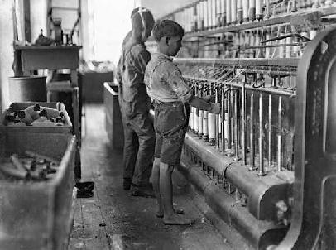
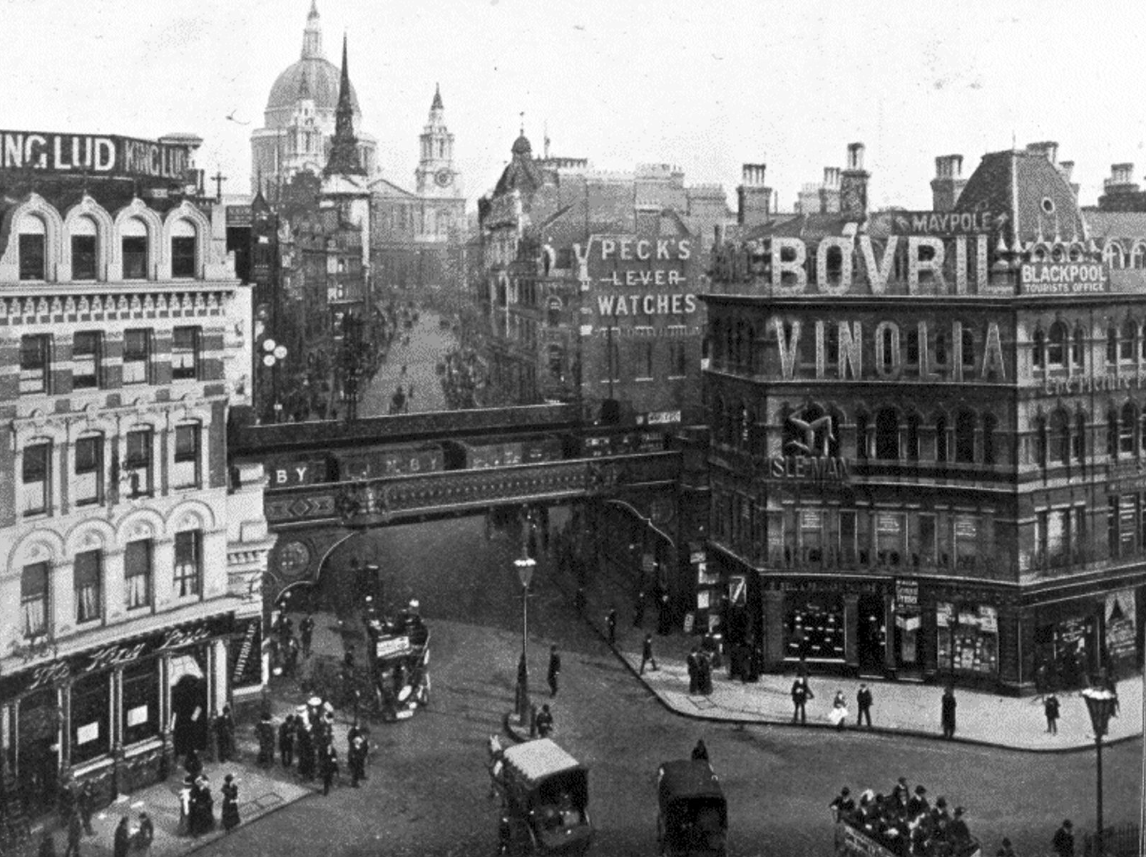
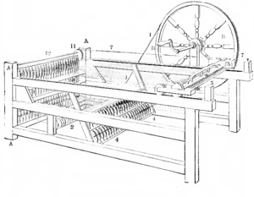
Bevolkingsexplosie
Bevolkingsgroei Groot-Brittanië tot 17% per decennium
Urbanisatie en industrialisatie
1801: 11 m → 1901: 37m
Londen 9% → 12%
Textielindustrie

Slide 6
Sociale kwestie
[32] Discussies over de 'sociale kwestie’
[35] Voortschrijdende democratisering, met deelname van steeds meer mannen en vrouwen aan het politieke proces
[36] De opkomst van politiek-maatschappelijke stromingen: liberalisme, nationalisme, socialisme, confessionalisme en feminisme;
De industrialisatie leidde tot de vorming van nieuwe sociale klassen. Fabrieksarbeiders leefden en werkten onder slechte omstandigheden in snelgroeiende steden en kwamen in protest.
De overheid greep aanvankelijk niet in, maar probeerde vanaf 1833 met de Factory Acts excessen te voorkomen.
Mede onder invloed van mensen als Robert Owen wisten arbeiders via vakbonden meer rechten af te dwingen.
Ondernemers wilden meer politieke invloed. Die kregen zij met de Reform Bill in 1832.

Slide 7
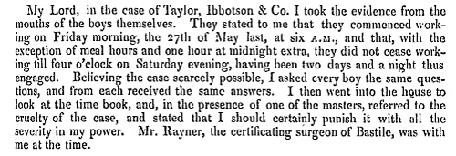
Factory Acts
https://nationalarchives.gov.uk/documents/education/factory-actdoc.pdf
no child workers under nine years of age
employers must have an age certificate for their child workers
children of 9-13 years to work no more than nine hours a day
children of 13-18 years to work no more than 12 hours a day
children are not to work at night
two hours schooling each day for children
four factory inspectors appointed to enforce the law

Slide 8
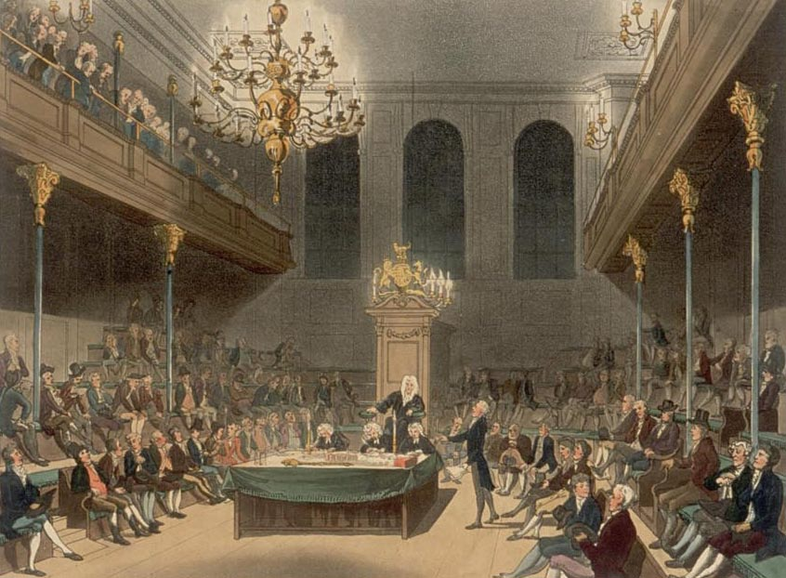
Reform Act 1832
Zetels in House of Commons voor grote steden, opgekomen door Industriële Revolutie
Verwijderde "rotten boroughs“, vaak in bezit rijke aristrocraten
Verruimde stemrecht van 400,000 naar 650,000 (1/5 manlijke bevolking)

Slide 9
Modern imperialisme
[33] De moderne vorm van imperialisme die verband hield met de industrialisatie
Ondernemers investeerden winsten uit de koloniën in industrie en transport in Groot-Brittannië, waar eerst vaarwegen en daarna spoorwegen werden aangelegd.
Grondstoffen, met name katoen, kwamen uit de koloniën in het Caribische gebied, uit de Verenigde Staten en uit India.
Daarnaast werd vooral India in de loop van de 19e eeuw een steeds belangrijkere afzetmarkt voor de katoenindustrie. De Britse markt werd gevoelig voor gebeurtenissen op mondiaal niveau. Door de industrialisatie veranderde het handelskapitalisme in industrieel kapitalisme.

Slide 10
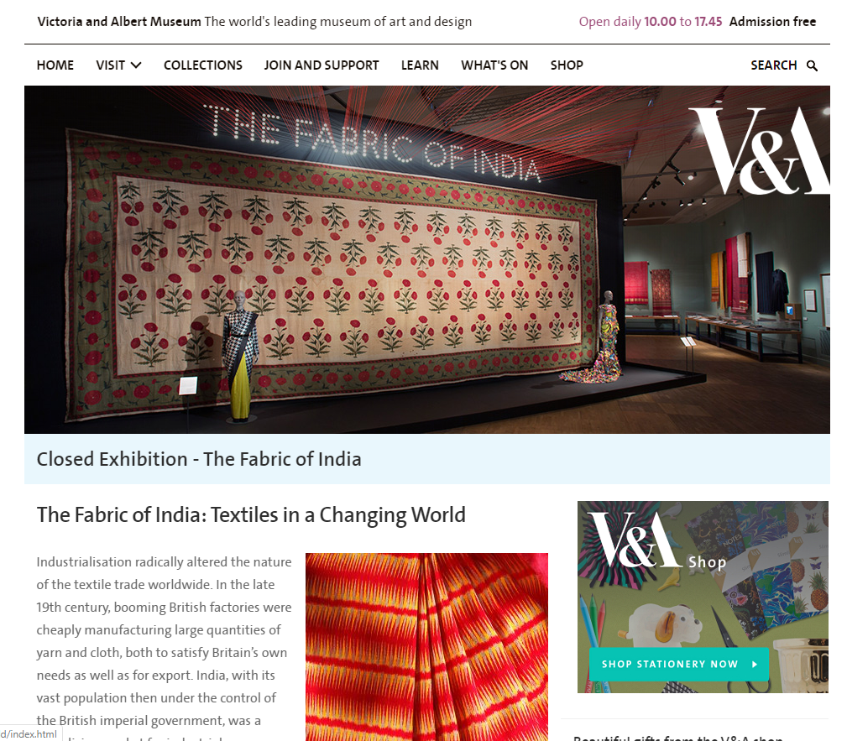
http://www.vam.ac.uk

Slide 11
Empire
Ondernemers streefden naar een liberale markteconomie met vrijhandel en een kleine rol voor de overheid, ook binnen het Britse wereldrijk. Om die vrijhandel af te dwingen zetten Britten desnoods de marine in, ook in gebieden die niet direct gekoloniseerd waren.
De eerste wereldtentoonstelling in 1851 liet zien dat Groot-Brittannië de werkplaats van de wereld was.
Na 1870 kreeg de Britse industrie te maken met groeiende concurrentie van de Verenigde Staten en Duitsland. Op zoek naar nieuwe markten breidden de Britten hun wereldrijk aan het einde van de 19e eeuw nog verder uit. Rond 1900 heerste Groot-Brittannië over een kwart van de wereldbevolking.
Fabrikanten investeerden ook in winstgevende projecten in de koloniën. Londen werd het financiële hart van de wereld.

Slide 12
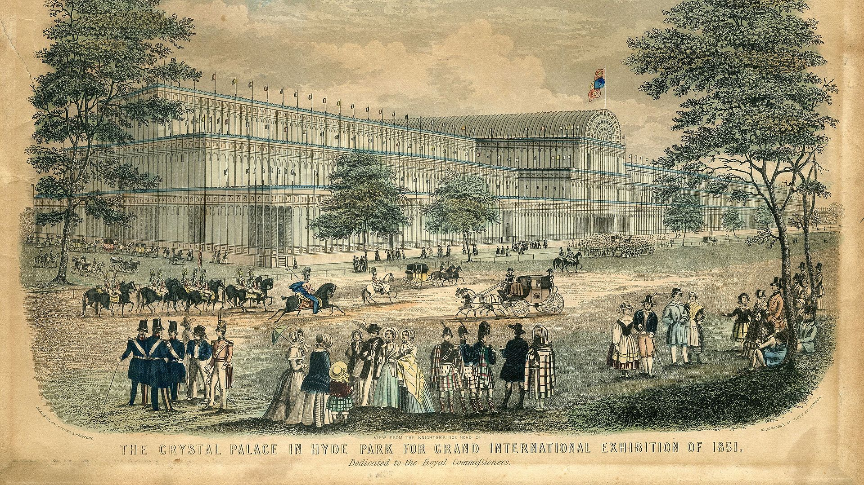
The Great Exhibition 1851

Slide 13
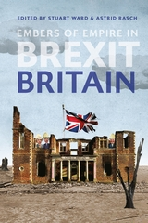
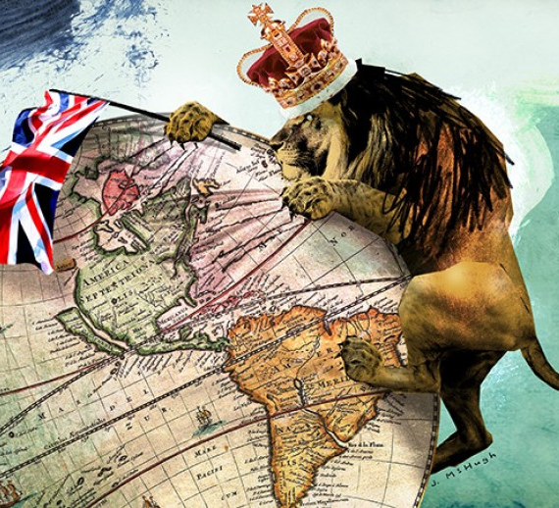
Embers of empire?

Slide 14
Discussie
.. en pitch

Slide 15
Kaarten

Slide 16
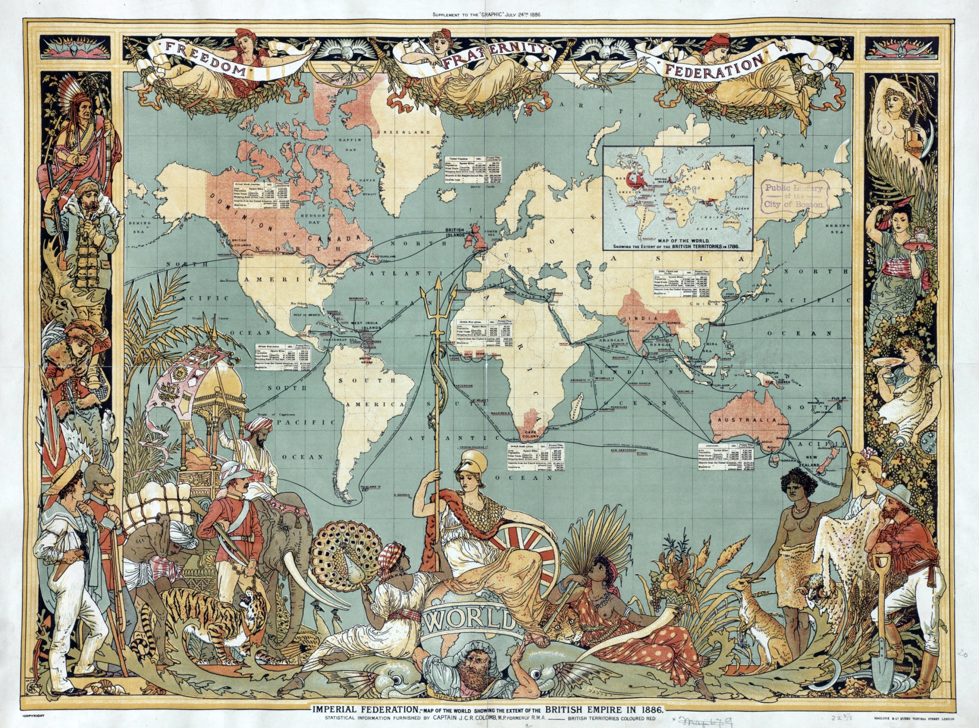
Walter Crane, Imperial Federation Map of the World (1886)
Notes:
Gepubliceerd in het geïllustreerde blad The Graphic
Wat we zien:
Essentialistische afbeeldingen van bevolkingsgroepen en exotische dieren
Tekenen van industrie, landbouw en welvaart
Logistieke verbiningen (zeeverbindingen, inclusief Suezkanaal) → een netwerk van kennis en macht
Links manlijke figuren: Amerikaanse indiaan, pesljager, jager, en olifant met rijkdom. Rechts vrouwelijke figuren die het Oosten erotiseren
Britanniamet Union Jack op haar schild, bovenop Atlas, als symbool van Brits imperialisme, centraal in het midden, omgeven door soldaten en matrozen, en haar onderdanen
Mercatorprojectie → Britse gebied extra groot
Aardig te weten: Walter Crane (1845-1915) was een socialist, aanhanger van William Morris, Arts and Crafts beweging

Slide 17
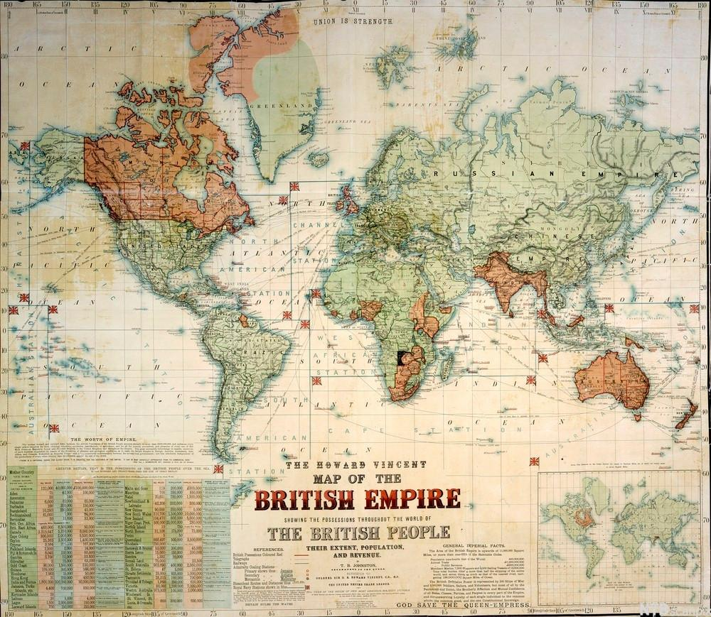
The Howard Vincent map of the British Empire (1897)

Slide 18
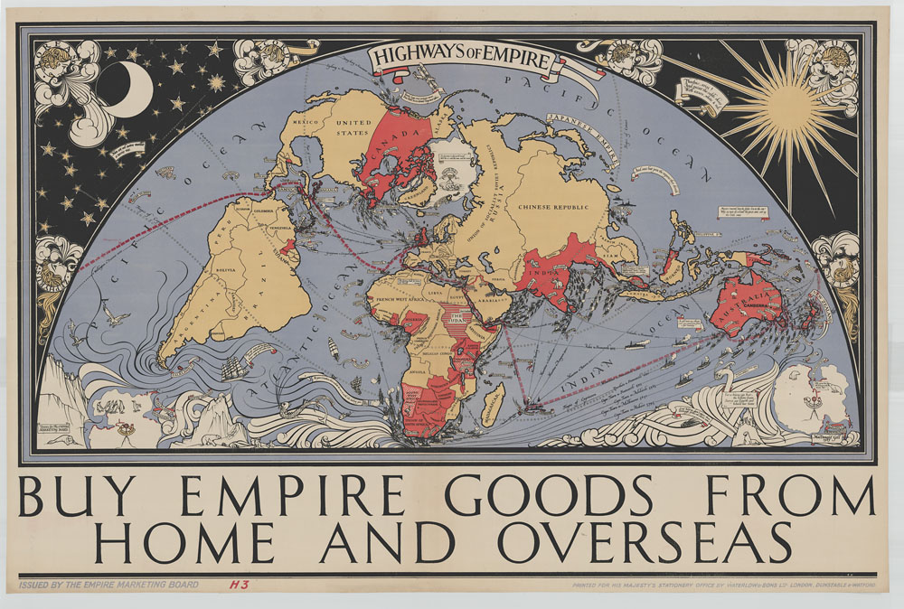
Horace Taylor, Buy here Empire goods from Home and Overseas (Empire Marketing Board, 1926-33)

Slide 19
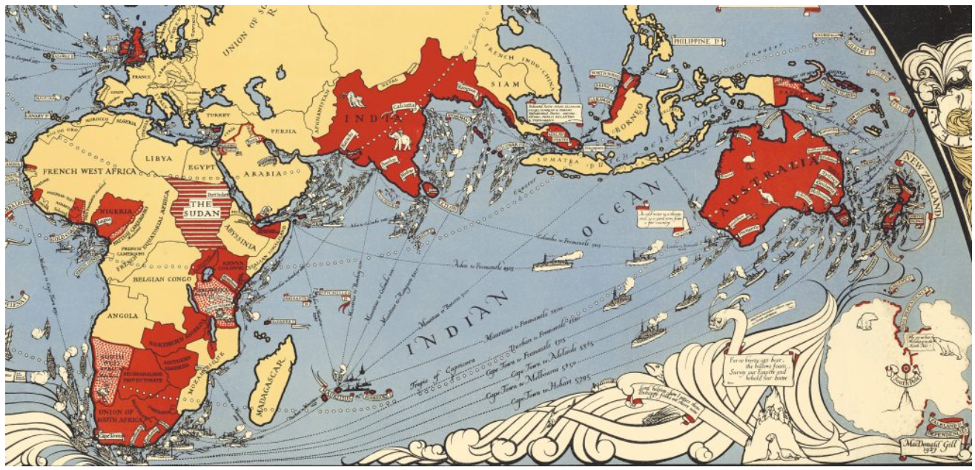

Slide 20
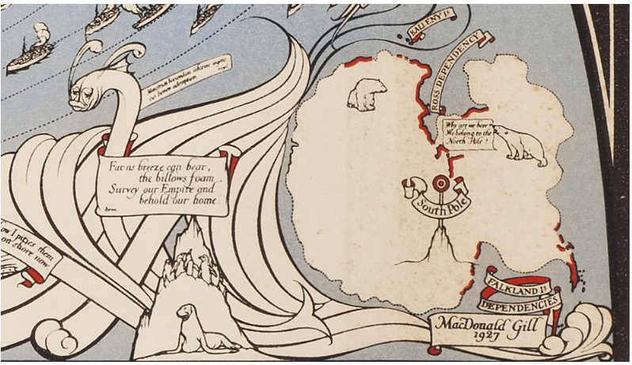

Slide 21
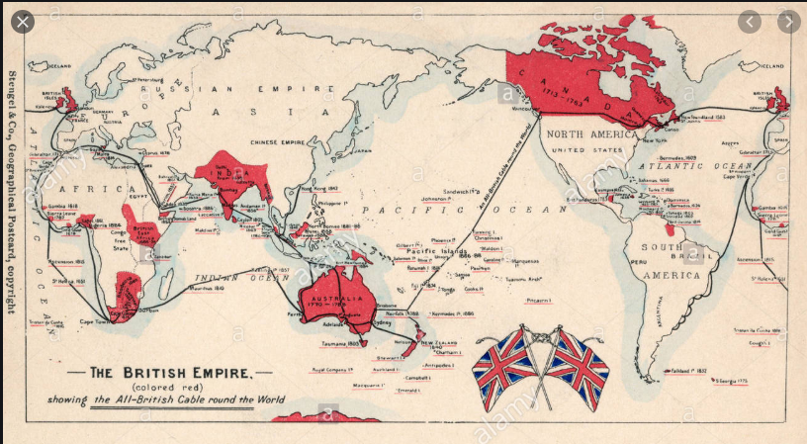

Slide 22
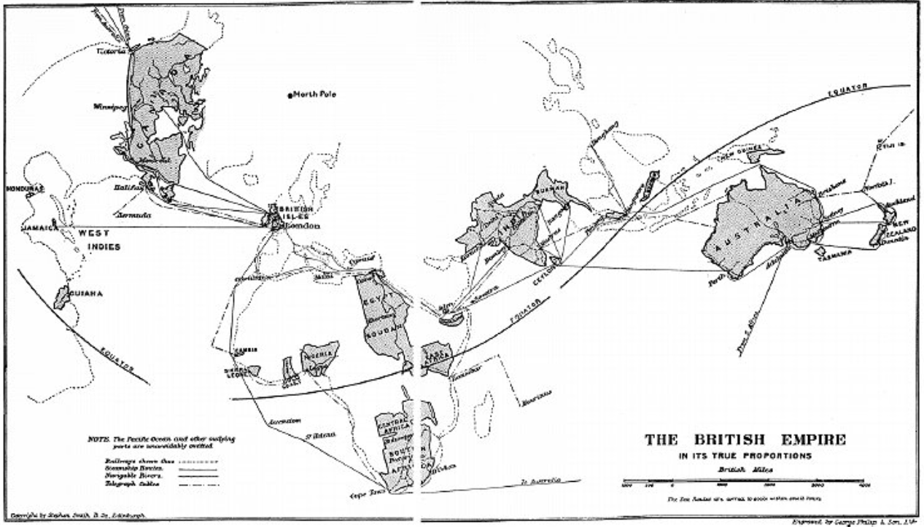

Slide 24
Literatuur Britse Rijk
Beckert, Sven. Empire of Cotton: A New History of Global Capitalism. London: Penguin Books, 2015. (Mooi overzicht van het Britse Rijk, imperialisme en globalisering aan de hand van katoen)
Ferguson, Niall. Empire: How Britain Made the Modern World. London: Penguin Books, 2004. (Politiek gekleurd en apologetisch maar goed geschreven overzicht, gebaseerd op tv-serie)
Gilmour, David. The British In India: Three Centuries of Ambition and Experience, London: Penguin Books, 2019. (Prachtige geschiedenis van sociale interactie en botsingen in India)

Slide 25
Literatuur Verenigde Staten
Foner, Eric. The Story of American Freedom. New York: W.W. Norton, 1999. (Geschiedenis VS door de lens van vrijheidsstrijd door de historicus van de Reconstructieperiod)
Kolchin, Peter. American Slavery, 1619-1877. New York: Hill and Wang, 2003. (Het beste overzicht van slavernij in de VS)
Kuklick, Bruce. A Political History of the USA: One Nation under God, 2020. (De gehele Amerikaanse geschiedenis in 318 p. met accent op politiek en religie)
Lepore, Jill. These Truths: A History of the United States. New York: W.W. Norton & Company, 2018. (De beste narratieve geschiedenis van de VS vol anecdotes en inzichten, in bijna duizend pagina’s.)

